Slide 1
Partnerarbeit Chatbot
FRANZBOT
David, SASA, SimON.

Slide 2
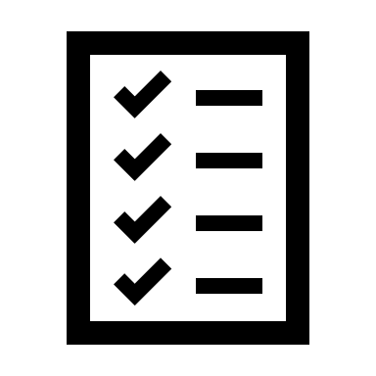
Inhalt
Vorgehen
Verwendete Tools
Proof of Concept
Grundgerüst
UML
Designe
Einblicke in den Code
Live Demo
Probleme
Fazit / Schlusswort

Slide 3

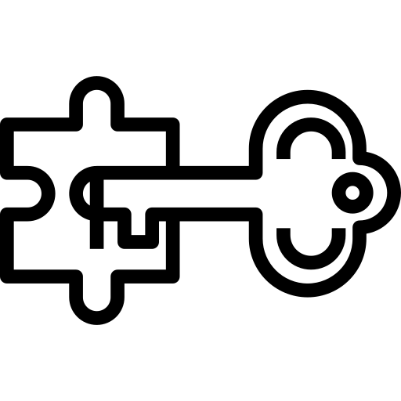
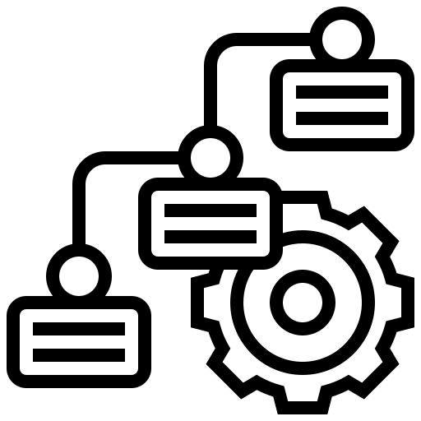
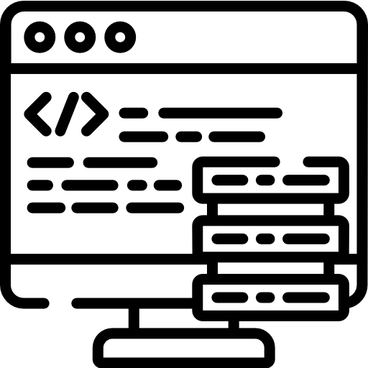
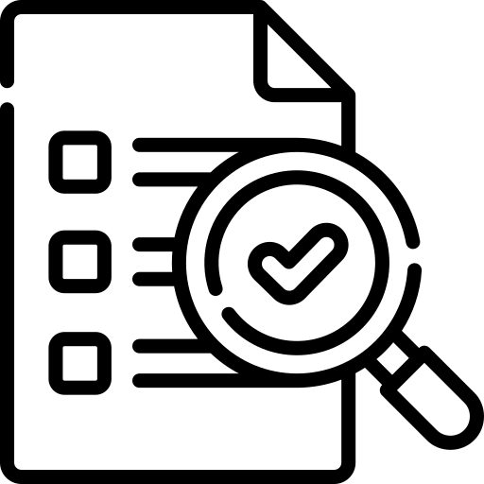
Vorgehen
Ideen
Concept
Realisieren
Logik
Testen

Slide 4



Tools
Kommunikation
Versionsverwaltung
Visual Studio 2022

Slide 5
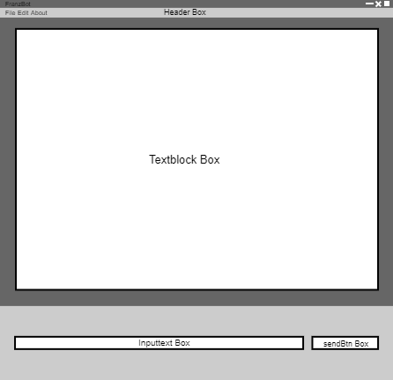
Proof of Concept

Slide 6
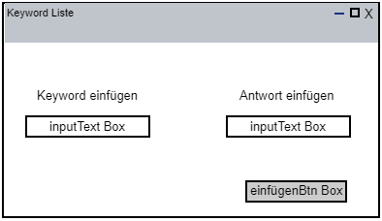
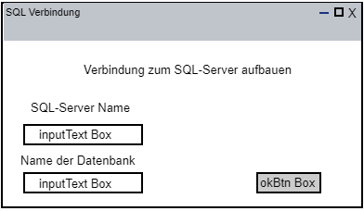
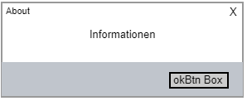
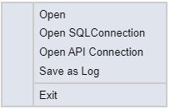
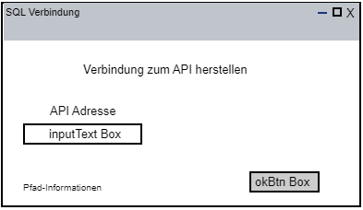
Proof of Concept Grundgerüst

Slide 7
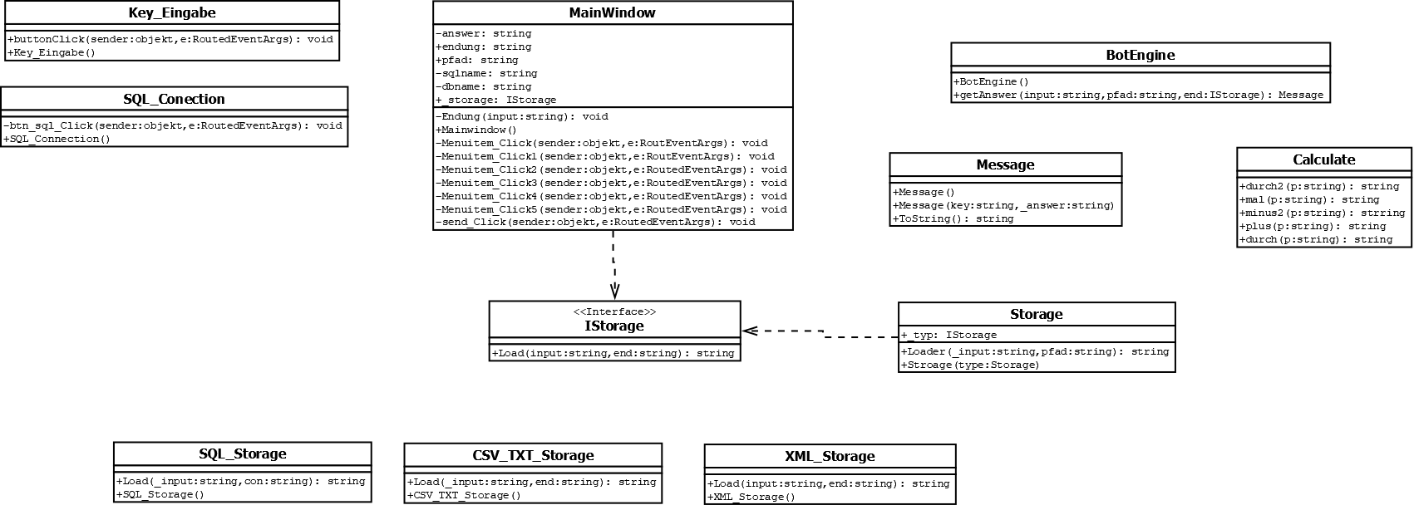
UML

Slide 8
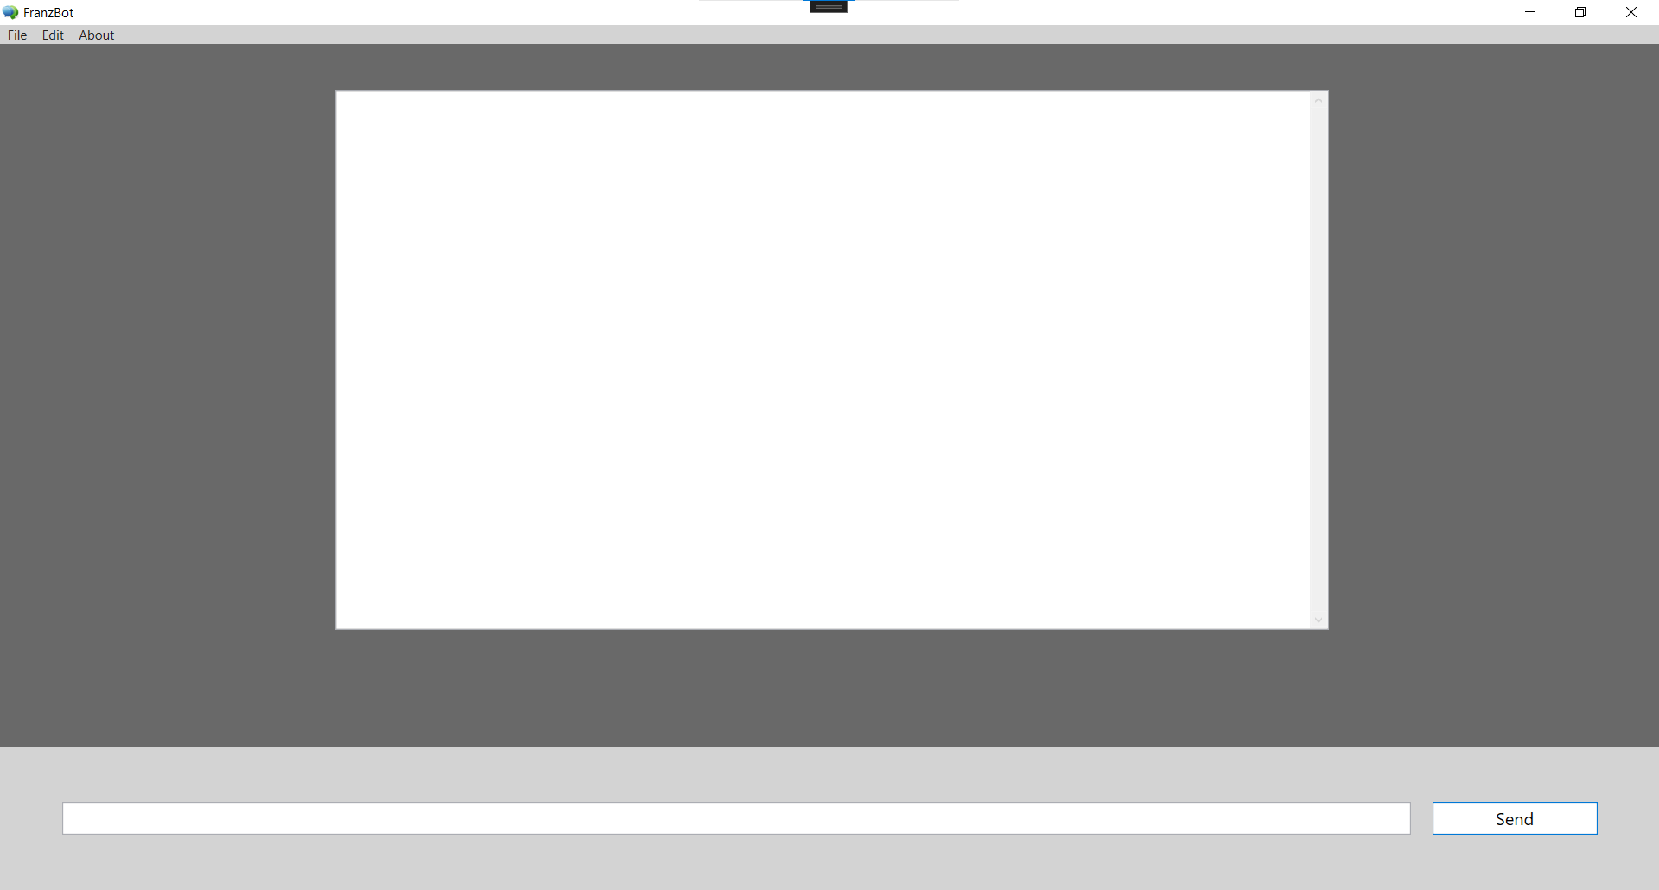

Main Window

Slide 9
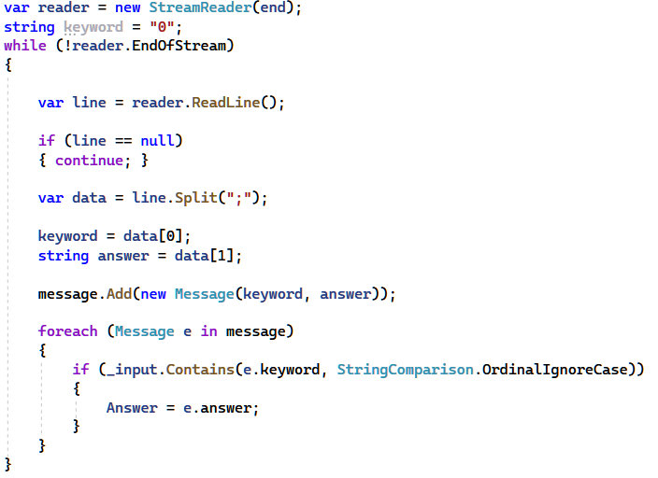
Einblicke in den Code
.csv / .text einlesen

Slide 10
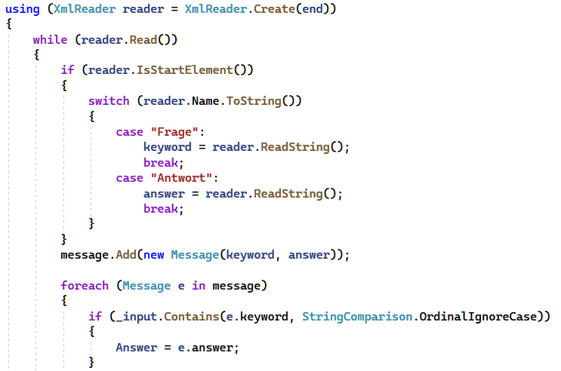
Einblicke in den Code
.xml einlesen

Slide 11
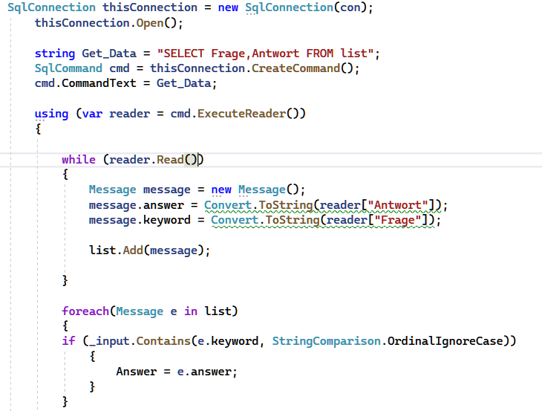
Einblicke in den Code
Verbindung zur SQL

Slide 12
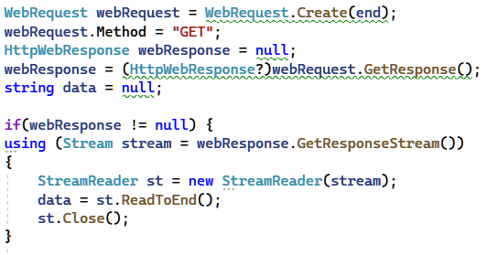
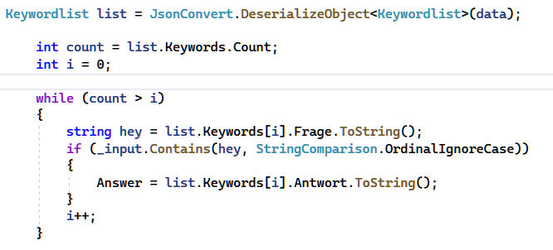
Einblicke in den Code
Rest Verbindung

Slide 13
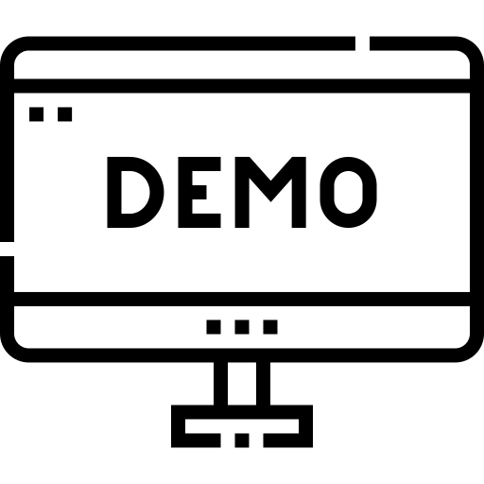
Live Demo

Slide 14


Probleme (Error) / Lösung
- XmlReader
- Testen von Void Methoden
- Json String
- Klassen übergreifende Variablen
- GitHub
- Variabel überschrieben

Slide 15


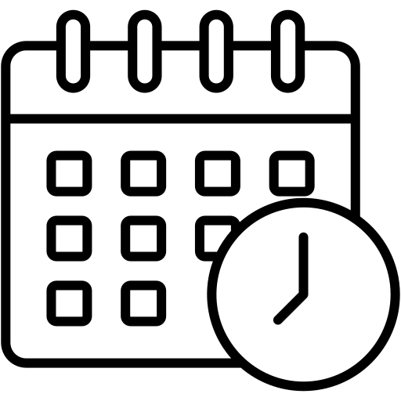

Fazit
Zeil erreicht
Einige Nerven gekostet
Zeitintensiv
Viel gelernt

Slide 16

Schlusswort
Lessons learned
- GitHub
- Zeiteinplanung
- Arbeitsteilung
- Lösungen für ein Problem suchen
- C# machst spass!
Besuchen Sie uns unter: https://github.com/Irasil/ChatBotFranz

